Slide 1
基于LLM 驱动的智能蜜点捕获攻击语义分析研究
答辩人：卫毅川
导 师：谭庆丰 教授
答辩日期：2025.12.29

Slide 2

目 录
01
立题依据
02
研究内容
04
基础条件及工作计划

Slide 3
立题依据
PART 1
1-1 选题背景
1-2 国内外研究现状
1-3 现状总结与拟解决的问题
1.4 创新点总结

Slide 4
1-1 选题背景
数字化转型：随着数字化转型加速，网络安全领域正面临着前所未有的挑战。 攻击方技术变革：攻击者正在广泛利用 AI Agent 驱动自动化、隐蔽化的攻击，使得网络安全攻防失衡进一步加剧。 传统防御滞后：单蜜点防御作为核心防御工具，却因无法理解捕获到的碎片化操作和真实意图而日益滞后。
单蜜点的局限性：
信息孤岛化：单蜜点仅能捕捉特定维度的操作日志，无法形成完整的攻击链条 。
语义缺失：面对 AI Agent 的复杂策略，单蜜点捕获的数据是碎片化的，难以还原其背后的逻辑意图 。
隐蔽性不足：攻击者可能通过跨维度的探测识别出孤立的诱饵，导致诱骗效能大幅衰减。
因此，构建一种能突破单蜜点局限、实现攻击行为聚合与攻击意图解码的分析框架，已成为当前防御领域迫切需要解决的关键问题。
Notes:
随着数据量指数级的增长，原有的将数据上传到云数据中心进行数据分析的模式面临着通信、计算以及存储等各方面的挑战。通过传输原始数据的方式来进行大数据的机器学习已经变得越来越困难。另一方面，直接传输原始数据会造成数据安全，隐私泄露等方面的负面影响。

Slide 5
1-2 国内外研究现状
LLM 驱动的蜜罐仿真与增强 如何利用 AI 让蜜罐更“像”真实系统
传统方法
LLMHoney[1]：提出一种基于大语言模型（LLM）驱动的实时 SSH 蜜罐。利用 LLM 动态生成命令反馈，取代传统的静态脚本，实现了具备“逻辑一致性”的终端交互
Beekeeper[2]：提出一个利用 LLM 驱动反馈循环来加速蜜罐分析的模块化框架,通过 LLM 模拟攻击者探测蜜罐弱点，并自动生成系统加固与仿真度改进的建议。
局限性
单蜜点孤立：现有仿真仅限于单一服务节点（如 SSH），缺乏文件、账户、寄生等多维诱饵间的联动部署 。
日志结构冲突：尚未解决不同维度蜜点（文件系统日志 vs. 账户登录日志）在底层数据结构上的模态对齐难题，导致后续关联分析困难。
表明LLM在蜜点方面具有巨大的潜力
[1] LLMHoney: A Real-Time SSH Honeypot with Large Language Model-Driven Dynamic Response Generation [2] Beekeeper: Accelerating Honeypot Analysis With LLM-Driven Feedback
Notes:
随着数据量指数级的增长，原有的将数据上传到云数据中心进行数据分析的模式面临着通信、计算以及存储等各方面的挑战。通过传输原始数据的方式来进行大数据的机器学习已经变得越来越困难。另一方面，直接传输原始数据会造成数据安全，隐私泄露等方面的负面影响。

Slide 6
1-2 国内外研究现状
检测引擎与自动化溯源图 如何从海量日志中理清攻击逻辑与因果链条。
传统方法
NoDoze[3]：提出一种基于溯源图的自动化告警系统。利用系统审计日志构建因果关联路径并进行异常评分，通过过滤海量背景噪音，显著缓解安全分析师的告警疲劳。
ZeroDay-LLM[4]：提出结合边缘计算与 Transformer 架构，在流量层识别隐蔽的零日攻击模式 。
局限性
逻辑依赖爆炸：NoDoze 虽能过滤噪音，但在复杂的生产环境下仍面临“依赖爆炸”问题，核心攻击路径易被淹没。
噪音识别滞后：现有降噪算法多基于统计概率，难以在主动诱骗场景下实时区分“复杂的良性探测”与“真实的攻击移动”
表明溯源图技术在揭示攻击因果链条方面表现卓越，是实现攻击路径可视化的核心算法框架
[3] NoDoze: Combatting Threat Alert Fatigue with Automated Provenance Triage
[4] ZeroDay-LLM: A Large Language Model Framework for Zero-Day Threat Detection in Cybersecurity
Notes:
随着数据量指数级的增长，原有的将数据上传到云数据中心进行数据分析的模式面临着通信、计算以及存储等各方面的挑战。通过传输原始数据的方式来进行大数据的机器学习已经变得越来越困难。另一方面，直接传输原始数据会造成数据安全，隐私泄露等方面的负面影响。

Slide 7
1-2 国内外研究现状
攻击意图识别与语义映射 解决“如何从底层告警推断高阶意图”。
传统方法
SAGE[5]：提出利用 LLM 将攻击序列“嫁接”至良性背景流量，生成带标签的攻击意图验证数据集 。
APT-KG2QA[6]：提出一种利用 APT 知识图谱驱动大语言模型（LLM）微调的智能框架。将结构化的威胁情报转化为领域增强的指令集，有效提升了模型在复杂环境下对攻击逻辑的推理与问答能力。
局限性
语义断层：现有研究多侧重于生成“有/无攻击”的低阶标签，缺乏将底层原子告警（如 read /etc/shadow）自动、准确转化为高阶攻击意图（如“凭证窃取”）的语义映射模型。
动态语境缺失：缺乏对攻击者跨维度操作序列的深度语境分析，难以识别 AI Agent 驱动下的隐蔽攻击目的。
表明LLM 具备很强的语义关联潜力，是实现从底层碎片化行为到高阶攻击意图推断与建模的关键方法。
[5] SAGE: A Generic Framework for LLM Safety Evaluation
[6] APT-KG2QA: An Intelligent Fine-Tuning Strategy for Large Language Models Utilizing the APT Knowledge Graph
Notes:
随着数据量指数级的增长，原有的将数据上传到云数据中心进行数据分析的模式面临着通信、计算以及存储等各方面的挑战。通过传输原始数据的方式来进行大数据的机器学习已经变得越来越困难。另一方面，直接传输原始数据会造成数据安全，隐私泄露等方面的负面影响。

Slide 8
1-3 现状总结与拟解决的问题
现状总结
现状一总结（感知层）：虽然 LLMHoney 等研究证明了 LLM 在单蜜点仿真上的巨大潜力，但防御阵地仍处于“空间孤岛”状态，缺乏对跨维度攻击行为的协同感知能力。
现状二总结（关联层）：虽然 NoDoze 等框架验证了溯源图在理清攻击因果链条上的有效性 ，但在多源蜜点联动的复杂场景下，“模态对齐”与“依赖爆炸”依然是制约图谱生成的瓶颈。
现状三总结（认知层）：虽然 APT-KG2QA 等展示了利用 LLM 进行逻辑推理的前景 ，但目前仍难以消除底层原子告警与高阶攻击意图之间的“语义断层”。
拟解决的问题
异构日志的模态对齐问题：针对文件访问、账户凭证等不同数据结构的蜜点日志，构建统一的因果逻辑映射模型 。
攻击图谱的“依赖爆炸”与噪音过滤：研究在海量日志中精准裁剪关键路径、剔除系统干扰的性能优化算法，生成精确的攻击图谱，供后续更好的进行攻击行为分析 。
意图语境的语义映射问题：利用 LLM 将底层技术告警自动转化为高阶攻击意图（如“凭证窃取”） 。

Slide 9
1-4 创新点总结
1. 多源诱饵捕获
2. 引入强化学习的溯源图噪声治理
3. 攻击意图跨维度映射
提出构建分布式异构蜜点与内核审计联动架构；通过溯源图建模离散行为因果链，解决 AI 驱动碎片化攻击的追踪溯源难题。
提出构建基于 DQN 的图谱优化架构；利用环境感知与反馈机制解决因果图谱依赖爆炸识别难题。
提出构建 LLM 驱动的语义分析架构；当前阶段先完成 Graph-to-Text + 结构化提示词输出，为后续思维链（CoT）推理奠定接口与数据基础。
本研究的三个创新点环环相扣：首先通过多源诱饵捕获解决‘看不全’的问题；随后通过自适应剪枝解决攻击图谱‘看不明’的问题；最后通过 Graph-to-Text 与提示词工程推动‘看不懂’问题的阶段性解决（LLM在线推理作为下一阶段工作）。

Slide 10
研究内容
PART 2
2-1 具体内容
2-1 研究方法与技术路线
2-3 关键问题
2-4 预期成果

Slide 11
2-1 具体内容
具体内容一：基于多源异构蜜点协同部署的碎片化行为捕获
具体内容二：基于语义归一化的异构日志模态对齐
拟解决问题一：异构日志对齐；关键目标：消除各类蜜点日志的孤立状态，实现跨维度日志数据的无损对齐。

Slide 12
2-1 具体内容
具体内容三：基于稀疏化差分梯度的图谱裁剪与降噪
解决拟解决问题二：依赖爆炸与过滤；关键目标：生成精确、轻量化的攻击路径图谱。
具体内容四：基于 LLM 驱动的攻击意图语义映射
解决拟解决问题三：意图理解；关键目标：填补语义断层，还原攻击者的真实目的 。

Slide 13
2-2 研究方法与技术路线
1. 多源日志捕获层（感知）： 通过异构蜜点协同与eBPF内核审计技术，实时拦截底层系统调用，生成具备因果关系的攻击溯源图。
2. 异构日志处理层（对齐）： 利用 NLP 实体识别与时钟算法校准时空偏差，将碎片日志统一转换为标准的 S-A-O 三元组。
3. 图谱构建与优化层（降噪）： 构建全量因果图并引入 DQN 强化学习动态剪枝，剔除海量背景噪音，提炼高置信攻击路径。
4. 意图分析与输出层（认知）： 基于 Graph-to-Text 与 LLM 思维链进行跨维度推理，自动生成对齐 ATT&CK 的攻击意图报告。

Slide 14
基础条件及工作计划
PART 3
3-1 研究基础
3-2 已有工作
3-3 工作计划
3-4 参考文献

Slide 15

3-1 研究基础
文献收集
技术基础
已系统性研读了网络安全诱骗防御（LLMHoney ）、系统审计分析（NoDoze ）以及大模型语义推理（APT-KG2QA ）等领域的 25 余篇核心论文 。
深入分析了现有单蜜点防御在信息孤岛、语义缺失及隐蔽性不足方面的技术局限，完成了开题报告所需的现状综述与差距分析。
诱骗阵地部署：已在本地完成文件蜜点、账户蜜点及寄生诱饵的初步部署，并验证了基础日志捕获与统一汇聚能力。
开发工具链选型：已搭建基于 Python 的数据预处理框架、图建模流程与 DQN 裁剪训练环境，具备开展阶段性实验的技术条件。
图模型与攻击链分析：已完成节点/边设计、因果图构建、DQN裁剪与 Graph-to-Text 输出的流程实现。

Slide 16
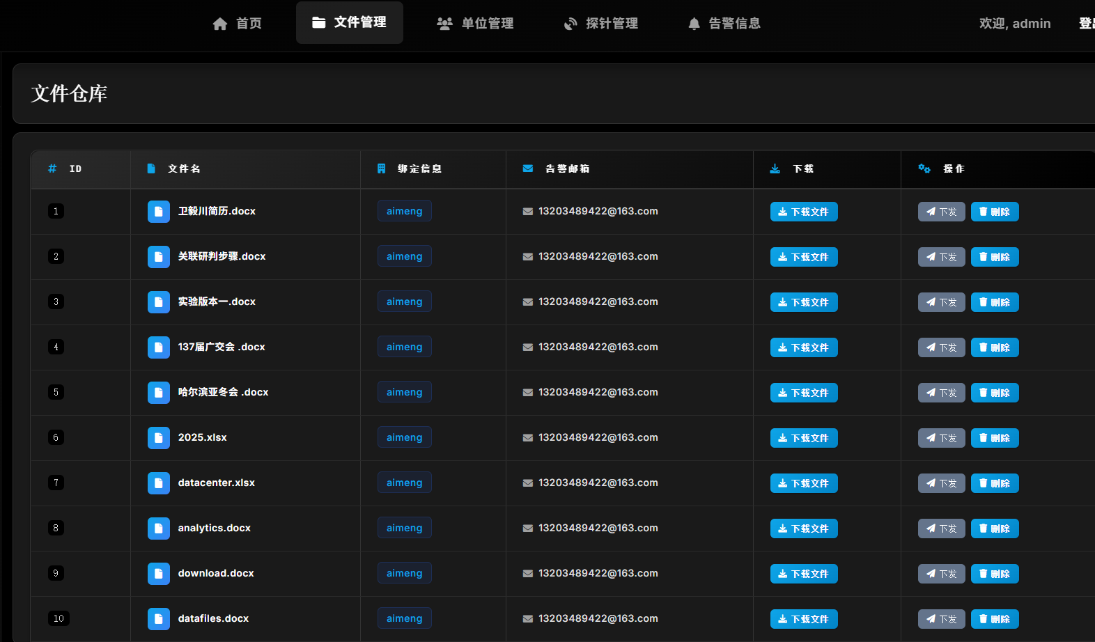
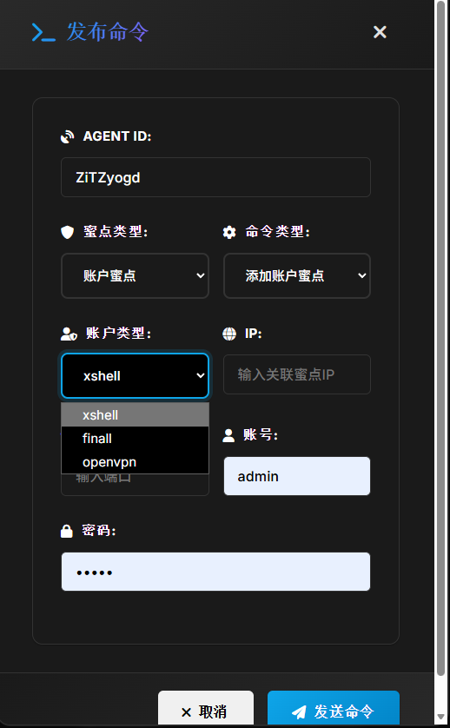
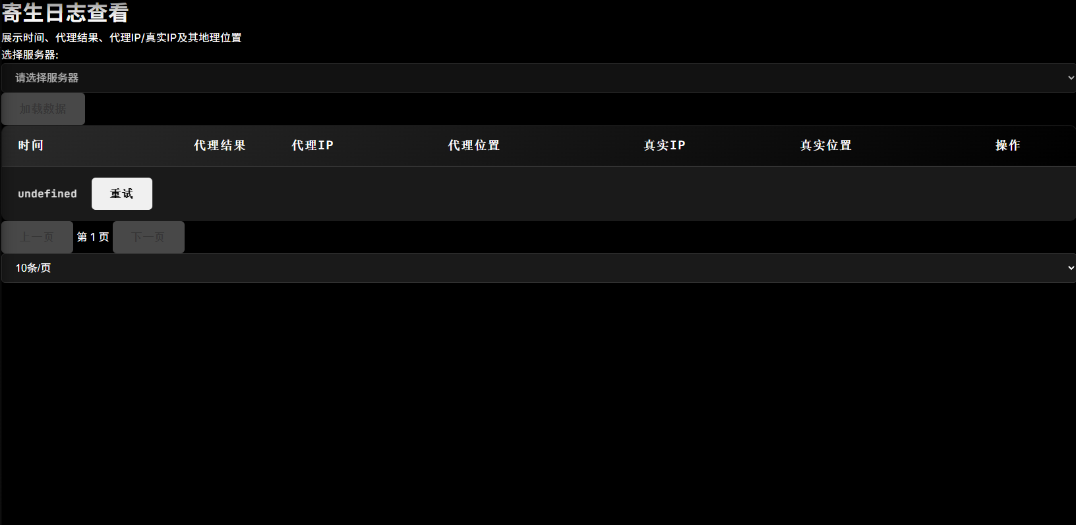
3-2 已有工作
诱骗环境部署：成功部署了分布式文件蜜点、账户蜜点及寄生模块。
文件
账户
寄生

Slide 17
3-3 工作计划
Stage1
文献调研与技术分析
Stage2
多源诱骗环境构建
完成蜜点、攻击链建模和 LLM 语义分析相关文献综述；明确研究差距和创新点
部署分布式蜜点矩阵，利用自动化脚本模拟 AI Agent 进行模拟攻击测试，采集首批异构日志原始数据集 。
Stage3
图谱构建与自适应剪枝实验
Stage4
LLM 意图映射模型开发
实现日志模态对齐算法；重点研发基于 DQN 的图谱动态剪枝模型，并进行收敛性与降噪效果测试
构建 Graph-to-Text 转换模板；优先完成 Prompt 工程与规则映射（当前代码实现），并预留后续模型微调接口，实现底层告警向 MITRE ATT&CK 阶段的自动映射。
Stage5
系统集成与对比验证
Stage6
论文撰写与成果总结
开展消融实验与对比实验（如对比传统图谱过滤方案），验证图谱裁剪的核心边召回率、压缩率及整体流程耗时等核心指标。
完成研究论文初稿，整理实验数据、图表及结构化成果
工作计划拟分为六个阶段每个阶段1-2个月左右

Slide 18
3-4 参考文献
[1]X. Wang et al., “LLMHoney: A Real-Time SSH Honeypot with Large Language Model-Driven Dynamic Response Generation,” arXiv preprint arXiv:2409.02074, 2024.
[2]V. Pande et al., “Beekeeper: Accelerating Honeypot Analysis With LLM-Driven Feedback,” in Proc. ACM Workshop on Artificial Intelligence and Security (AISec), 2024.
[3]S. Sladić, V. Valeros, C. Catania, and S. García, “ShelLM: A Linux Shell Honeypot Powered by Large Language Models,” in Proc. ACM Workshop on Artificial Intelligence and Security (AISec), 2023.
[4]R. A. Bridges et al., “SoK: Honeypots & LLMs, More Than the Sum of Their Parts?” arXiv preprint arXiv:2510.25939, 2025.
[5]“基于大语言模型驱动的网络诱骗技术研究综述,” 系统仿真学报, vol. 37, no. 2, pp. 345–356, 2025.
[6]W. U. Hassan et al., “NoDoze: Combatting Threat Alert Fatigue with Automated Provenance Triage,” in Proc. Network and Distributed System Security Symposium (NDSS), 2019.
[7]A. Al-Salah et al., “ZeroDay-LLM: A Large Language Model Framework for Zero-Day Threat Detection in Cybersecurity,” IEEE Access, vol. 12, pp. xxxx–xxxx, 2024.
[8]S. M. Milajerdi et al., “HOLMES: Real-Time APT Detection through Correlation of Host Audit Logs,” in Proc. IEEE Symposium on Security and Privacy (S&P), 2019.
[9]X. Han et al., “UNICORN: Runtime Provenance-Based Detector for Advanced Persistent Threats,” in Proc. Network and Distributed System Security Symposium (NDSS), 2020.
[10]Y. Liu et al., “ConGraph: Advanced Persistent Threat Detection Based on Provenance Graph Combined with Process Context in Cyber-Physical Systems,” IEEE Access, 2021.

Slide 19
3-4 参考文献
[11]J. Chen et al., “SR2APT: A Detection and Strategic Alert Response Model against Multistage APT Attacks,” Computers & Security, vol. 118, 2022.
[12]Y. Sun et al., “DRL-ED-TSPP: A Deep Reinforcement Learning Encoder–Decoder Model for the Traveling Salesman Problem with Profits,” IEEE Transactions on Neural Networks and Learning Systems, 2021.
[13]L. Zhang et al., “Graph Contextual Reinforcement Learning for Efficient Directed Controller Synthesis,” in Proc. AAAI Conference on Artificial Intelligence, 2022.
[14]M. Chen et al., “A Comprehensive Survey on Graph Summarization with Graph Neural Networks,” ACM Computing Surveys, vol. 55, no. 8, 2023.
[15]Y. Deng et al., “SAGE: A Generic Framework for LLM Safety Evaluation,” arXiv preprint arXiv:2402.04410, 2024.
[16]J. Zhao et al., “APT-KG2QA: An Intelligent Fine-Tuning Strategy for Large Language Models Utilizing the APT Knowledge Graph,” in Proc. International Conference on Information and Communications Security (ICICS), 2023.
[17]S. Al-Shaer et al., “RHINO: Guided Reasoning for Mapping Network Logs to Adversarial Tactics and Techniques with Large Language Models,” in Proc. Network and Distributed System Security Symposium (NDSS), 2024.
[18]J. Wei et al., “Pioneering Autonomous Penetration Testing with Large Language Models through Prompt Engineering and Agentic System Design,” arXiv preprint, 2024.
[19]J. Smith et al., “Security Logs to ATT&CK Insights: Leveraging LLMs for High-Level Threat Understanding,” arXiv preprint arXiv:2410.13919, 2024.
[20]R. Kumar et al., “Rule-ATT&CK Mapper (RAM): Mapping SIEM Rules to TTPs Using Large Language Models,” arXiv preprint arXiv:2502.02337, 2025.

Slide 20
3-4 参考文献
[21]H. Zhou et al., “Multi-Channel Fusion Model for Data Logs Analysis and Anomaly Detection in Data Centers,” Future Generation Computer Systems, vol. 135, 2022.
[22]A. Wagner et al., “Enhancing Cybersecurity Situation Awareness through Knowledge Graphs: An Integrated Survey Including Threats, Vulnerabilities, and Assets,” IEEE Access, vol. 11, 2023.
[23]J. Li et al., “Enhancing Cybersecurity through Autonomous Knowledge Graph Construction by Integrating Heterogeneous Data Sources,” Knowledge-Based Systems, vol. 263, 2023.
[24]C. Wang et al., “Evaluating and Improving Graph-to-Text Generation with Large Language Models,” in Proc. Annual Meeting of the Association for Computational Linguistics (ACL), 2023.
[25]M. Fernández et al., “Structuring Security: A Survey of Cybersecurity Ontologies, Semantic Log Processing, and LLM Applications,” ACM Computing Surveys, 2024.

Slide 21
谢谢！ 请各位老师批评指正！
卫毅川
2025.12.29

